Slide 1
O sinaes: dos princípios à doutrina e à lei
Dilvo Ristoff
ristoff.dilvo@gmail.com

Slide 2
Objetivo da apresentação
Recuperar alguns aspectos do contexto da construção do Sistema Nacional de Avaliação da Educação Superior (Lei 10.861 de 14 de abril de 2004), discutindo as origens, os princípios, objetivos, momentos e curiosidades.

Slide 3
DAS ORIGENS
Constituição de 1988
Art. 209: “o ensino é livre à iniciativa privada” mediante “avaliação de qualidade pelo poder público”.
Lei 9.131 (1995) – cria CNE e avaliação periódica das IES e Cursos;
LDB (1996) – Art. 9, inciso IX: cabe ao governo federal “autorizar, reconhecer, credenciar, supervisionar e avaliar... cursos e instituições de educação superior”.
Inciso VI – “assegurar processo nacional de avaliação do rendimento escolar...”

Slide 4
DAS ORIGENS
4. Plano Nacional de Educação (PNE) – Lei 10.172/2001.
Art. 4: a União instituirá o Sistema Nacional de Avaliação e estabelecerá os mecanismos necessários ao acompanhamento das metas constantes do PNE;
Diretriz do PNE para a regulação do sistema: “planejar a expansão com qualidade”

Slide 5
DAS ORIGENS DO SINAES
4. Programa de Governo - Uma Escola do Tamanho do Brasil
Proposta 12 para a Educação Superior:
“Rever o atual sistema de avaliação que inclui o Exame Nacional de Cursos – ENC ou Provão -- e implantar um sistema nacional de avaliação institucional a partir, entre outras, da experiência do Programa de Avaliação Institucional das Universidades Brasileiras (PAIUB)”.

Slide 6
DOS PRINCÍPIOS DO PAIUB
Adesão Voluntária;
Globalidade;
Respeito à identidade institucional;
Comparabilidade;
Não-punição ou premiação;
Legitimidade;
Continuidade.

Slide 7
Globalidade/Integração
Marco Polo descreve uma ponte, pedra por pedra.
—Mas qual é a pedra que sustenta a ponte?—pergunta Kublai Khan.
—A ponte não é sustentada por esta ou aquela pedra—responde Marco—mas pela curva do arco que estas formam.
Kublai Khan permanece em silêncio, refletindo. Depois acrescenta:
—Por que falar das pedras? Só o arco interessa.
—Sem pedras o arco não existe”.
—(Italo Calvino, As Cidades Invisíveis, 1990, 79)

Slide 8
Respeito à Identidade: Nasrudim e o Falcão
Certo dia Mulá Nasrudim encontrou um falcão no parapeito da janela. Ele nunca havia visto um pássaro desta espécie em sua vida.
“Pobre criatura!”, exclamou compadecido. “Como puderam te deixar chegar a este estado!”
Pegou uma tesoura, cortou as garras do falcão, aparou o seu bico e podou as suas penas.
“Agora”, exclamou Nasrudim satisfeito, “agora você está com mais cara de pássaro”.

Slide 9
Principais momentos na Construção do Sinaes
Principais Momentos
1
CEA
2
Publicação da proposta
da CEA
7
Lei do Sinaes
8
Instalação da
Conaes
6
Sinapes
3
Debates abertos
5
IDES
4
Debates Internos

Slide 10
CEA
A CEA ouviu em audiências públicas, realizadas no MEC, em Brasília, e durante a Reunião da SBPC, em Recife, 38 entidades representativas de distintos setores da sociedade, especialmente as mais diretamente relacionadas à Educação Superior.

Slide 11
A era sinaes: a nova síntese

Slide 12
DOS PRINCÍPIOS DO SINAES
Art. 9º da Lei do Sinaes:
Respeito à identidade institucional;
Respeito à diversidade das instituições;
Globalidade e integração das dimensões;
Auto-conhecimento, participação e empoderamento pela realização de auto-avaliação;
Avaliação externa por pares;
Transparência.

Slide 13
Respeito à Identidade
Se expressa em três elementos importantes:
No PDI como documento referência na avaliação institucional;
Na Auto-avaliação como ponto de partida da avaliação;
Na constituição de CPAs em todas as IES.

Slide 14
Respeito à Diversidade
Se expressa em pelo menos quatro elementos importantes:
No PDI como documento de referência;
No cuidado na construção de indicadores (nem todos aplicáveis a todos os tipos de IES);
Na reserva de espaços para justificar os conceitos atribuídos para cada dimensão, permitindo que o avaliador qualifique e contextualize o conceito atribuído;
Na preocupação de que os avaliadores devem deixar que o objeto da avaliação fale antes do avaliador.

Slide 15
Globalidade
A avaliação de instituições, cursos e rendimento estudantil, que constituem os pilares do Sinaes, é uma tentativa de se superar a fragmentação, abarcando todo um conjunto de dimensões. As dez dimensões da AI são a mais nítida demonstração de que para o Sinaes, a boa avaliação pressupõe uma análise ampla e que integre todo um conjunto de dimensões, que considere a gramática profunda que organiza e faz funcionar as IES.

Slide 16
AS DEZ DIMENSÕES DO SINAES
Missão e o PDI
Política de Ensino, Pesquisa e Extensão
Políticas de pessoal e condições de trabalho
Organização e gestão
Infra-estrutura física
Comunicação com a sociedade
Política de atendimento aos estudantes
Responsabilidade social da IES
Planejamento e avaliação
Sustentabilidade financeira

Slide 17
Auto-conhecimento
A compreensão é que a auto-avaliação é fundamental porque gera auto-conhecimento, participação e empoderamento das IES, tornando-as protagonistas no processo avaliativo. O papel das CPAs neste processo é fundamental e exige sensibilização permanente, especialmente porque as administrações mudam, o corpo docente se aposenta e os estudantes passam muito rapidamente pelo campus.
.

Slide 18
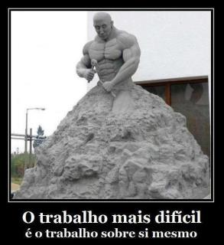

Slide 19
SINAES – AUTO-AVALIAÇÃO
Art. 10. A auto-avaliação constitui uma das etapas do processo avaliativo e será coordenada pela Comissão Própria de Avaliação (CPA).

Slide 20
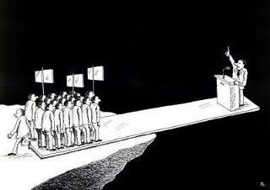
Participação é sustentação

Slide 21
Transparência
Este princípio ficou expresso de forma muito contundente no artigo 2º da lei do Sinaes:
Art. 2º O SINAES, ao promover a avaliação de instituições, de cursos e de desempenho dos estudantes, deverá assegurar:
II - o caráter público de todos os procedimentos, dados e resultados dos processos avaliativos;

Slide 22
Avaliação pelos pares
Este talvez seja um dos pilares dos procedimentos avaliativos. Acredita-se que os pares sabem avaliar melhor. E, em geral, sabem mesmo, mas Scriven caracteriza esta crença como uma falácia (a falácia homeopática);
.

Slide 23
FALÁCIAS DE LÓGICA
Falácia Homeopática – Refere-se a várias aplicações equivocadas em função de um apelo à similaridade. Por exemplo, a crença de que só um professor experiente pode avaliar professores. Este tipo de visão está em geral equivocada; é óbvio, por exemplo, que o melhor avaliador de um programa de processamento de textos não é o programador… Mesmo a generalização que insiste que só um expert sobre determinado assunto pode fazer sugestões úteis para a melhoria de desempenho é falsa: um dos melhores técnicos de natação na história do esporte, Frank Kiphut, de Yale, sequer sabia nadar, muito menos nadar bem… (Scriven)

Slide 24
Bases para julgar o valor
Objetivos
Necessidades
dos
Grupos de interesse
Objetos
alternativos
Pareceres de
Especialistas
Ideais ou
Valores Sociais
24

Slide 25
Avaliação + Regulação
Art. 2º O SINAES, ao promover a avaliação de instituições, de cursos e de desempenho dos estudantes, deverá assegurar:
Parágrafo único. Os resultados da avaliação referida no caput deste artigo constituirão referencial básico dos processos de regulação e supervisão da educação superior, neles compreendidos o credenciamento e a renovação de credenciamento de instituições de educação superior, a autorização, o reconhecimento e a renovação de reconhecimento de cursos de graduação.

Slide 26
Fluxo Básico da Avaliação
1
Auto-avaliação
6
Nota 1 ou 2
Protocolo de Compromisso
2
Avaliação externa
7
Nota 3 , 4 ou 5
Ato regulatório

Slide 27
Atos Regulatórios para as IES
IES
CREDENCIAMENTO
RECREDENCIAMENTO

Slide 28
Atos Regulatórios para Cursos
Curso
Autorização
Reconhecimento
Renovação de Reconhecimento

Slide 29
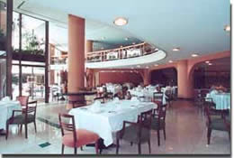
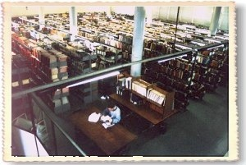
Prédio
(Instituição)

Slide 30
AS DEZ DIMENSÕES DO SINAES
Missão e o PDI
Política de Ensino, Pesquisa e Extensão
Políticas de pessoal e condições de trabalho
Organização e gestão
Infra-estrutura física
Comunicação com a sociedade
Política de atendimento aos estudantes
Responsabilidade social da IES
Planejamento e avaliação
Sustentabilidade financeira

Slide 31
AVALIAÇÃO DE CURSOS (ACG)
Corpo
docente
Instalações
Físicas
Organização
Didático-
Pedagógica
Dados
da
IES
Dados
do
Enade

Slide 32
O ENADE

Slide 33
Avaliações do Sinaes
Avaliação Institucional (AI)
2. Avaliação de Cursos de Graduação (ACG) – visitas in loco
3. Enade
1.1 auto-avaliação
1.2 avaliação institucional externa

Slide 34
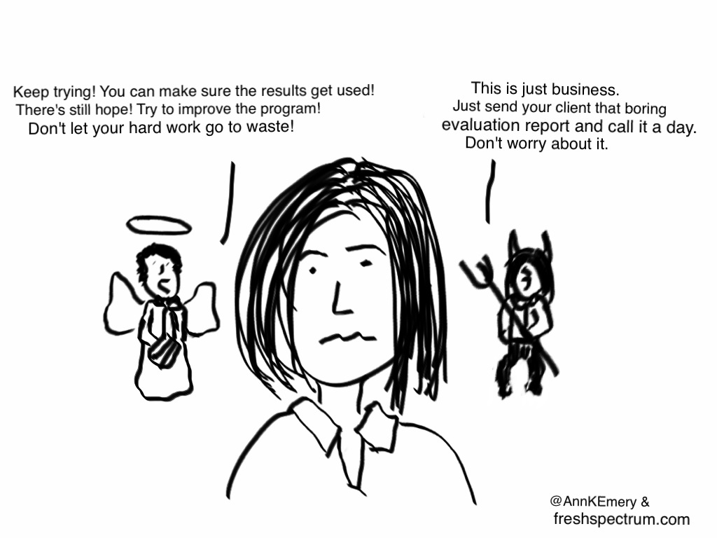
Continue tentando! Certifique-se de que os resultados serão usados!
Ainda há esperança! Tente aperfeiçoar o programa! Não permita que seu árduo trabalho se perca!
Isto é só burocracia! Simplesmente envie ao Inep aquele relatório padrão e dê o caso por encerrado.
Não esquente!

Slide 35
Desafios do Sinaes
Deslocar efetivamente o centro da avaliação para a avaliação institucional;
Concluir a integração dos instrumentos de avaliação e de informação desenvolvidos por diferentes órgãos do Ministério da Educação e dos sistemas estaduais, permitindo a construção de instrumentos de avaliação mais leves e, conseqüentemente uma maior valorização dos aspectos qualitativos e interpretativos;
Consolidar a institucionalização da CTAA, com representantes das oito grandes áreas do conhecimento;
institucionalizar programas permanentes de capacitação de avaliadores;
consolidar a cultura da auto-avaliação nas Instituições de Educação Superior, através de maior envolvimento das CPAs nos processos de análise e interpretação dos dados;
Envolver-se, com mais profundidade, com as iniciativas internacionais de trocas de boas práticas no âmbito da avaliação educacional e participar dos esforços neste sentido no âmbito do Mercosul;
Administrar a expansão de cursos, instituições, modalidades, as constantes redefinições, revisões, visões e indecisões de modo que não retardem demasiadamente a implantação dos novos instrumentos e os ciclos avaliativos;
Implantar o processo de meta-avaliação.

Slide 36
Desafios do Sinaes
consolidar a cultura da auto-avaliação nas Instituições de Educação Superior;
Aprofundar o envolvimento com as iniciativas internacionais de trocas de boas práticas no âmbito da avaliação educacional, especialmente no âmbito do Mercosul;
Consolidar o processo de meta-avaliação.

Slide 37
Obrigado!

